Slide 1

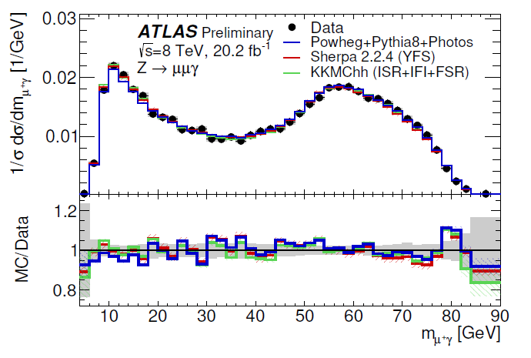
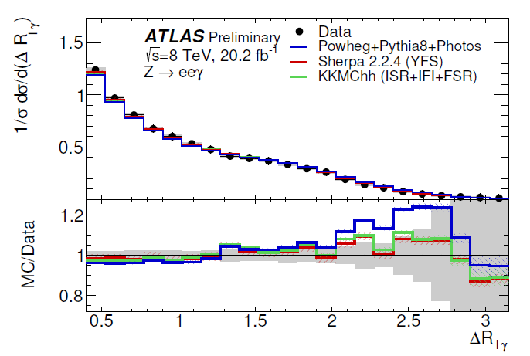
Изучение процесса Z→2Lγ при √s=8 ТэВ с детектором АТЛАС на БАК
Институт ядерной физики им. Г.И. Будкера Сибирского отделения Российской академии наук
Авторы: А.Г. Харламов, Т.А. Харламова, Ю.А. Тихонов, А.Л. Масленников, А.С. Купич, В.Н. Жабин, D. Froidevaux (CERN)
На Большом Адронном Коллайдере в эксперименте АТЛАС впервые наблюдался процесс распада
Z бозона на два лептона и два фотона. С высокой точностью ~0.6% был изучен процесс распада Z бозона на два лептона и один фотон. В целом измерения согласуются с предсказаниями современных расчетов
в Стандартной модели, но присутствуют небольшие отклонения от этих расчетов в «уголках» фазового пространства.
Публикация: The ATLAS Collaboration, EPJC. (Согласно политике ATLAS, после принятия статьи к публикации статья придерживается до решения коллаборации о том, что писать в качестве аффилиации авторам из российских институтов).
Рис.1 Дифференциальные распределения по инвариантной массе лептона и фотона m_{lγ} (верхний ряд), по углу между лептоном и фотоном ∆R_{l} (нижний ряд).

